Slide 1
ОТЧЁТ О РЕАЛИЗАЦИИ ПРОЕКТА КИП 2018
за 2019 год
«Организация психолого-педагогического сопровождения младших школьников
с признаками одарённости
в организации дополнительного образования»
Директор МБУ ДО ЦТРиГО г. Сочи
А. У. Турсунбаев

Slide 2
Авторы проекта
Турсунбаев А.У., директор МБУ ДО ЦТРиГО г. Сочи
Голикова Л.В., канд. философ. наук, зав. отделом стратегического планирования и проектирования
Захарьян Н.Р., зав. отделом диагностики и психологического сопровождения
Кравцова М.В., зам. директора по информатизации
Нескоромных Н.И., канд. пед. наук., методист
Черненко Н.В., канд. пед. наук, педагог дополнительного образования
Научный руководитель
Белоусова Т. Н., канд. пед. наук, начальник отдела сопровождения инновационных проектов Управления по образованию и науке администрации г. Сочи

Slide 3
Объект исследования
Процесс психолого-педагогического сопровождения детей младшего школьного возраста, проявляющими одарённость
Предмет исследования
Содержание, этапы, технология, педагогические условия психолого-педагогического сопровождения детей младшего школьного возраста с признаками общей одарённости в организации дополнительного образования

Slide 4
Цель проекта
Разработать, обосновать и реализовать в организации ДО модель психолого-педагогического сопровождения младших школьников, проявляющих общую одарённость

Slide 5
Гипотеза исследования
Эффективность процесса психолого-педагогического сопровождения младших школьников с признаками одарённости в организации ДО повысится, если:
1) этот процесс строится на основе теоретической модели, включающей концептуальный, целевой, содержательный, инструментально-технологический и организационно-управленческий блоки;
2) проводится мониторинг развития детей с целью выявления и решения их личностных и социально-психологических проблем;
3) интегрированы усилия педагогов дополнительного и начального общего образования, педагогов-психологов, родителей обучающихся в решении задач психолого-педагогического сопровождения детей с признаками общей одарённости

Slide 6
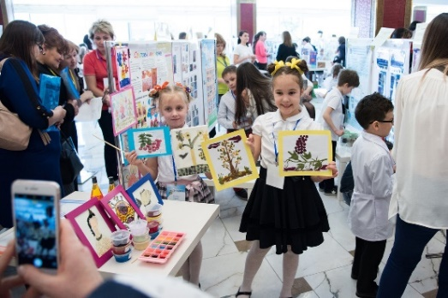
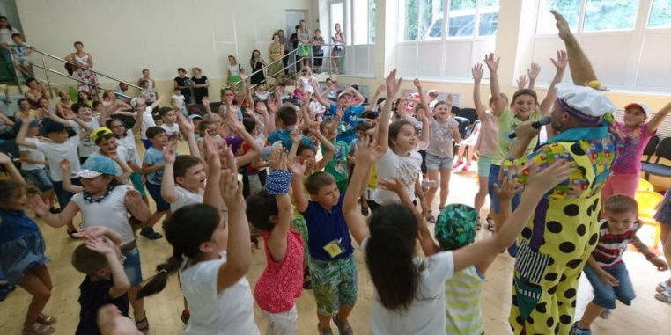
Основная идея проекта
Качественное обновление содержания и технологий психолого-педагогического сопровождения
младших школьников
с признаками одарённости

Slide 7
Актуальность проекта
Выявление, поддержка и развитие способностей и талантов у детей

Slide 8
Поисковый этап реализации
1. Анализ научно-методической литературы, разработка диагностической системы, изучение проблем младших школьников, проявляющих одарённость, «зон риска»
2. Разработка и апробация модели сопровождения детей 6–10 лет с признаками общей одарённости, мониторинг эффективности деятельности
3. Разработка общеразвивающих программ ДО для школьников, метод. материалов для педагогов-психологов, поддержка работающим с одарёнными детьми учителям начальных классов ОО г. Сочи
4. Повышение квалификации педагогов ЦТРиГО, включённых в проект, обмен опытом

Slide 9
Блоки модели сопровождения
Методологический
Целевой
Содержательный
Структурно-логический
Инструментально-технологический

Slide 10
МОДЕЛЬ
Методологический блок
Методологические подходы: экопсихологичес-кий, полисубъектный, личностно ориентированный
Концепции: «Рабочая концепция одарённости», концепция психологического здоровья детей
Группы принципов:
1) базовые принципы организации сопровождения детей с признаками одарённости;
2) взаимодействия субъектов сопровождения
Целевой блок
Генеральная цель: создать условия для развития интеллектуалльно-творческого потенциала и личности,
для самореализации и самоопределения детей с признаками интеллектуальной одарённости
Цели 1-го уровня
Цели 2-го уровня
Цели 3-го уровня
Результаты сопровождения
Организационно-управленческий блок
Содержательный блок
«Успешный
ребёнок»
«Эффективный родитель»
«Педагог
для одарённых детей»
Структурно-логический блок
Этапы психолого-педагогического сопровождения
Диагностико-мотивирующий
Проектировочный
Деятельностный
Рефлексивно-оценочный
Инструментально-технологический блок
Инструментарий
1-го этапа
Инструментарий
2-го этапа
Инструментарий
3-го этапа
Инструментарий
4-го этапа

Slide 11
Сетевое взаимодействие
ПК педагогов
Рецензирование
Сопровождение детей
ОО Сочи
Организация мероприятий
Консультирование Методическая помощь педагогам
ОО Краснодарского края
Обмен опытом
ОО Сочи – 211, Краснодарского края – 168, регионов – 280

Slide 12
Измерение и оценка качества инновации
35 образовательных программ для младших школьников
Модернизирована АСУ и дополнена база данных достижений детей
17 индивидуальных учебных планов
3 семинара, консультации
(г. Сочи, Краснодарский край, регионы)
Программное обеспечение летней площадки
5 программ повышения квалификации для 10 педагогов ЦТРиГО

Slide 13
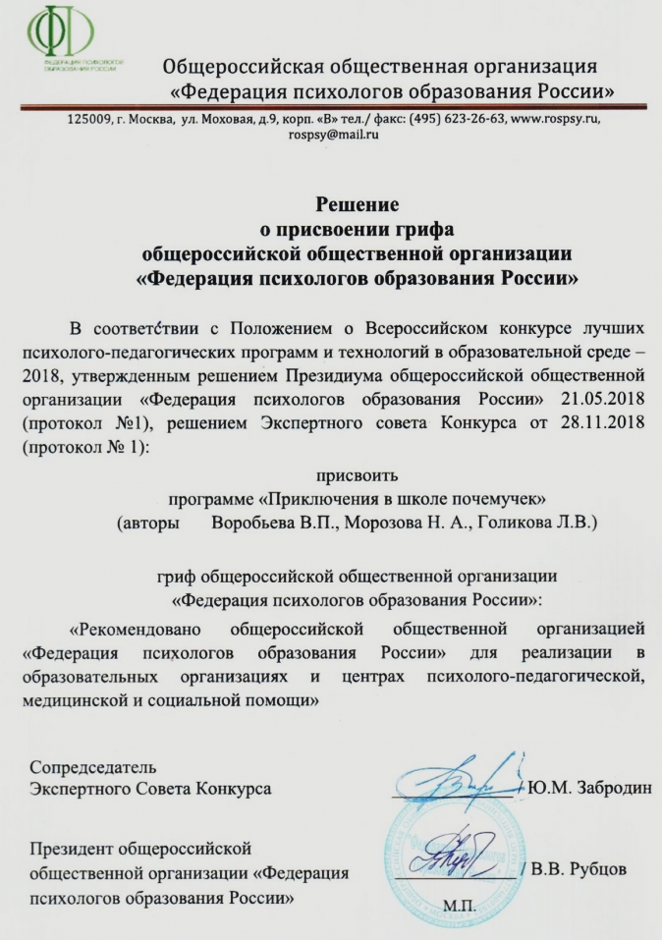
Качество методического инструментария программы сопровождения
Профессиональное рецензирование
гриф «Федерации психологов образования России»
Рецензии и экспертные заключения из ФГБУ ВО «Сочинский государственный университет»

Slide 14
Высокая востребованность программ для младших школьников
ПОДАНО ЗАЯВЛЕНИЙ ОТ РОДИТЕЛЕЙ*
655
2018 г.
689
2019 г.
* «Уникальные» заявки
** «Неуникальные» заявки в 2019 г. – 2681

Slide 15
Результативность: динамика участия
младших школьников в НПК и олимпиадах
Городская НПК «Первые шаги в науку» (очный этап)
из ЦТРиГО
Городская олимпиада по информатике

Slide 16
Результативность: динамика участия младших школьников в конкурсе «я – исследователь»
Региональный этап конкурса
Всероссийский конкурс
из ЦТРиГО
из ЦТРиГО

Slide 17
Диссеминация результатов деятельности КИП
Семинары, тренинг экспертов, мастер-классы, консультирование педагогов, совместные методические проекты и разработки – 211 организаций г. Сочи
Муниципальный уровень
Краевая конференция: «Опыт, инновации и перспективы организации исследовательской и проектной деятельности дошкольников и учащихся» - 38 муниципалитетов Краснодарского края, 8 регионов России - 230 чел.
Размещение на сайте ЦТРиГО методических ресурсов и электронных версий изданий
Региональный уровень
Публикации статей и тезисов выступлений на научно-практических конференциях
Проведение всероссийского конкурса «Я – исследователь», семинар для педагогов-наставников
Федеральный уровень

Slide 18
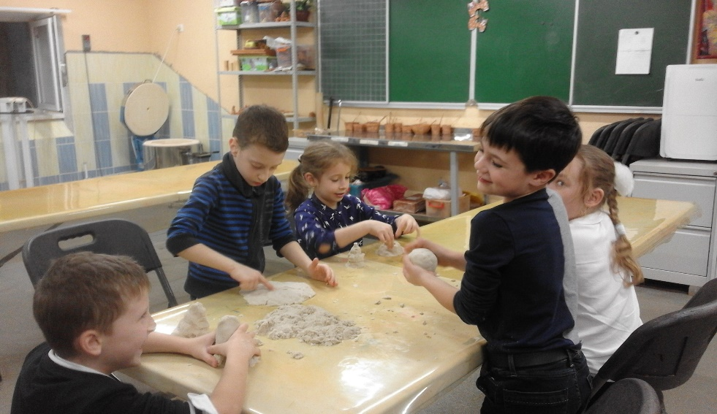
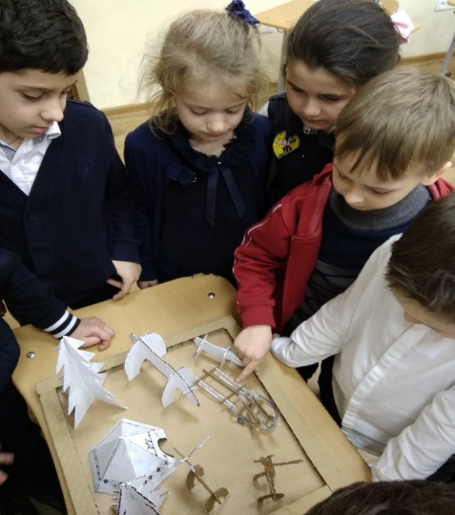
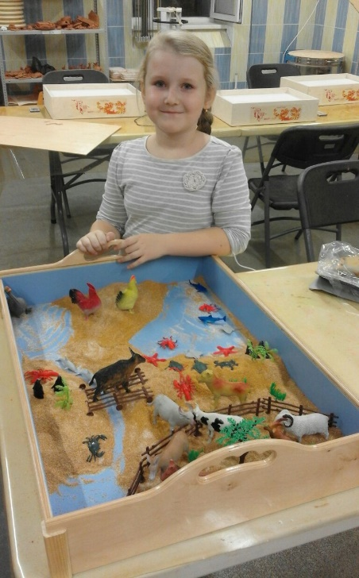
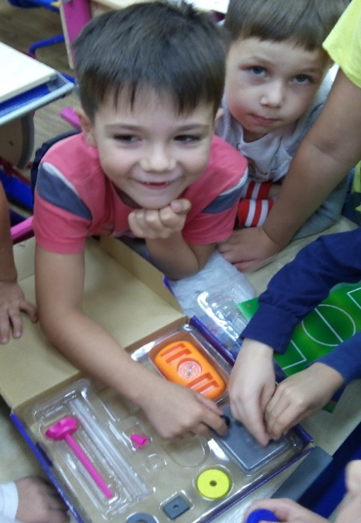
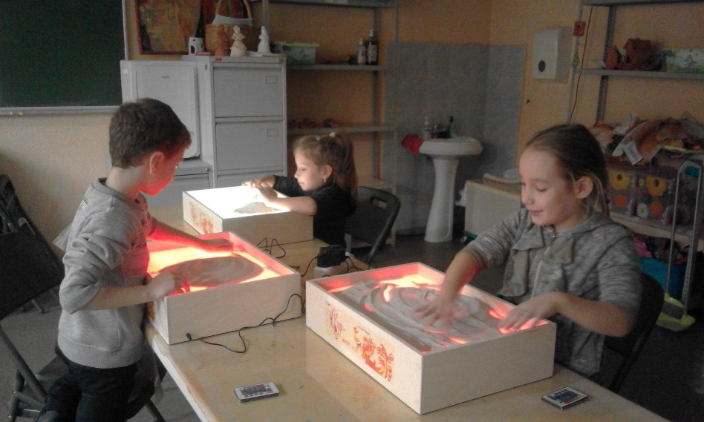
Психолого-педагогическое сопровождение детей

Slide 19
Благодарю за внимание!

